Slide 1
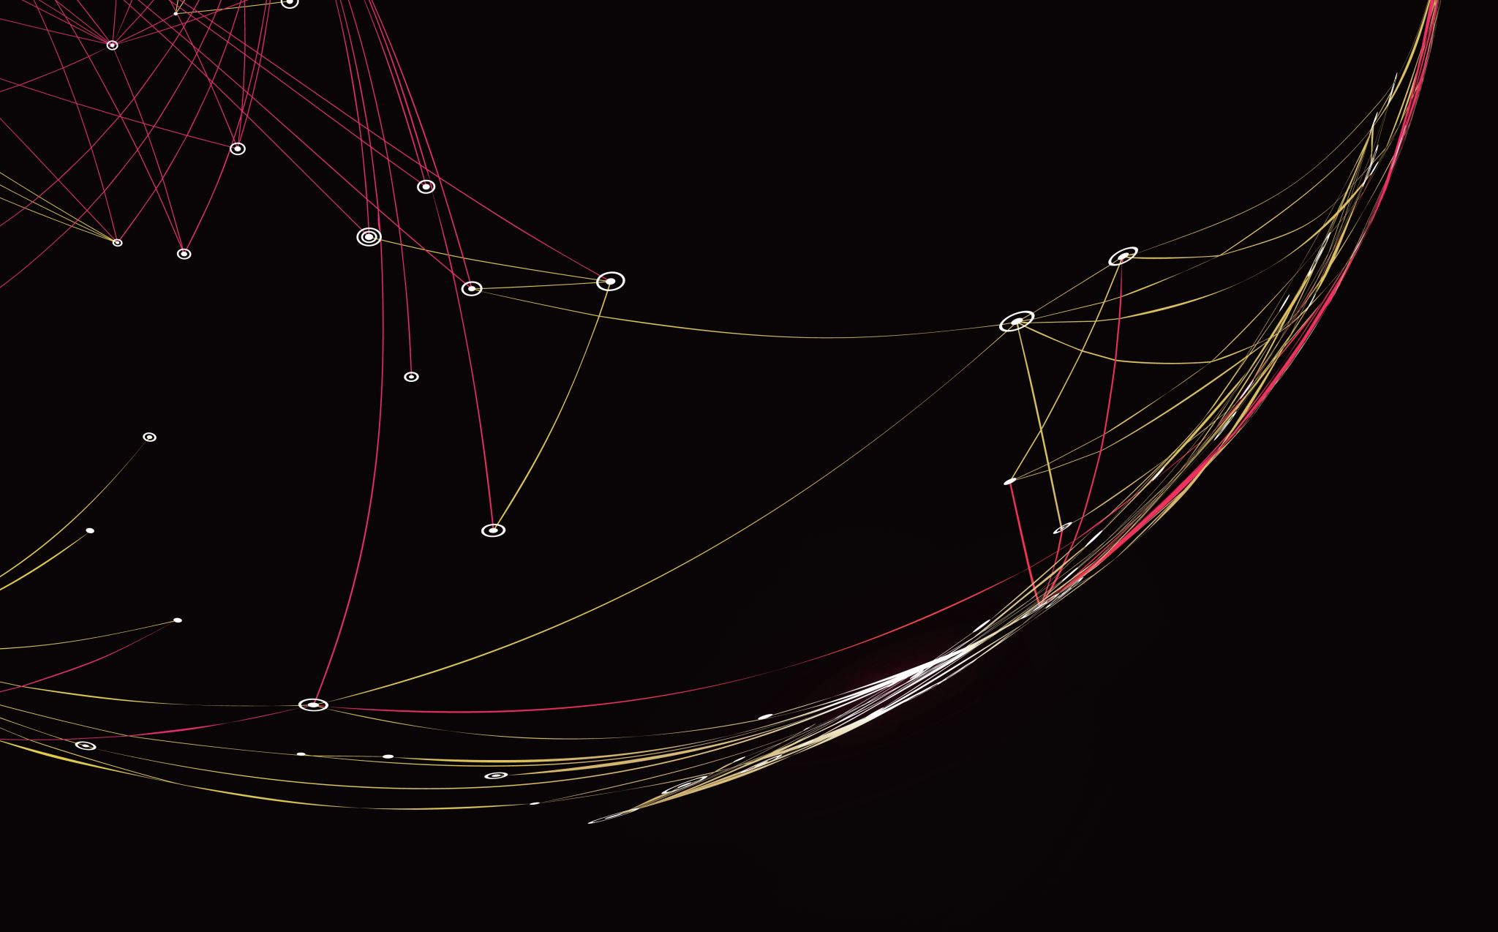
ЛЕГКАЯ ВЕЗДЕХОДНАЯ ГУСЕНИЧНАЯ ТЕХНИКА
«ШТУРМ-СЕВЕР»
» Первый надежный и комфортный вездеход
Презентация для итоговой защиты проектов акселератора «Генезис PRO»
ООО «Анжерский прицеп»,
Директор,
Егоров Сергей Иванович
Кемерово 2021
Notes:
Добрый день! Меня зовут Сергей Иванович. Представляю Вашему вниманию проект по разработке ЛЕГКАЯ ВЕЗДЕХОДНАЯ ГУСЕНИЧНАЯ ТЕХНИКА
«ШТУРМ-СЕВЕР» - первого надежного и комфортного вездехода.

Slide 2
Общие сведения о предприятии
ООО «Анжерский прицеп» действует с 2015 года.
Производство расположено Анжеро-Судженском городском округе.
Основной вид деятельности 72.19 Научные исследования и разработки в области естественных и технических наук прочие
Предприятие производит легкую вездеходную гусеничную технику «Штурм-Север»
Планируется создание нового производства легкой вездеходной гусеничной техники «Штурм-Север».
Данная продукция не производится в мире.

Slide 3
H1: На мировом рынке легкой вездеходной гусеничной (снегоболотоходной) техники мало представлены высокотехнологичные решения:
Проблема (относительно потребителя)
H1.1: Инновационные решения делают вездеход НАДЕЖНЫМ, увеличивая межсервисные интервалы и снижая эксплуатационные затраты.
H1.2: Инновационные решения делают вездеход ЭФФЕКТИВНЫМ, увеличивая показатель полезной нагрузки и снижая себестоимость ед. перевезенного груза.
H1.3: Инновационные решения делают вездеход КОМФОРТНЫМ, увеличивая производительность труда операторов и снижая себестоимость ед. перевезенного груза.

Slide 4
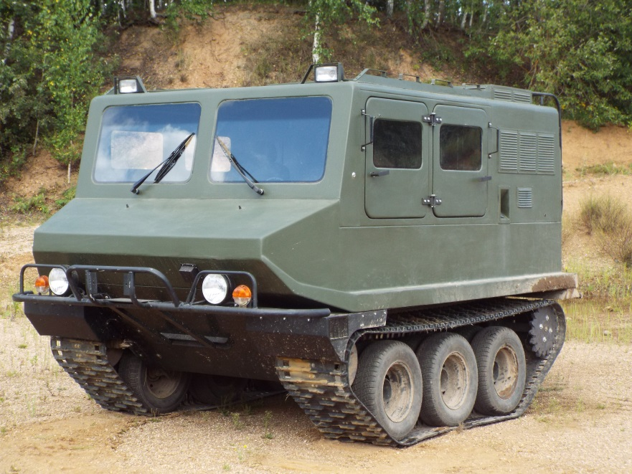
Композитный кузов из стекловолокна с применением углеволокна повышает прочность и уменьшает вес
Электронноуправляемый бортовой планетарный редуктор дает возможность разнанаправленного вращения гусениц, что позволяет производить разворот на месте
(с радиусом 0 м)
1
4
Имеющаяся инновационная разработка редуктора позволяет нам, уже на данном этапе, реализовать функцию беспилотного управления.
5
Пневматическая подвеска с деталями, расположенными внутри корпуса, с функцией изменения клиренса и плавности хода с высоким ресурсом в стандартной комплектации.
3
2
Использование наших гусеничных лент КПД гусеничного движителя повышается на 20%, соответственно снижается расход топлива.
Notes:
Представляю Вашему вниманию гипотезу: На мировом рынке легкой вездеходной гусеничной (снегоболотоходной) техники отсутствуют высокотехнологичные решения. И сейчас я постараюсь ее раскрыть. (дальше по каждому из пунктов с примерами из сл слайда).

Slide 5
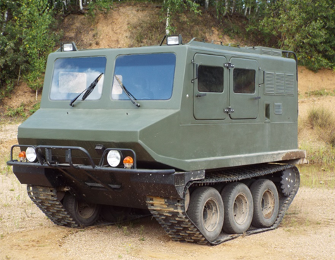
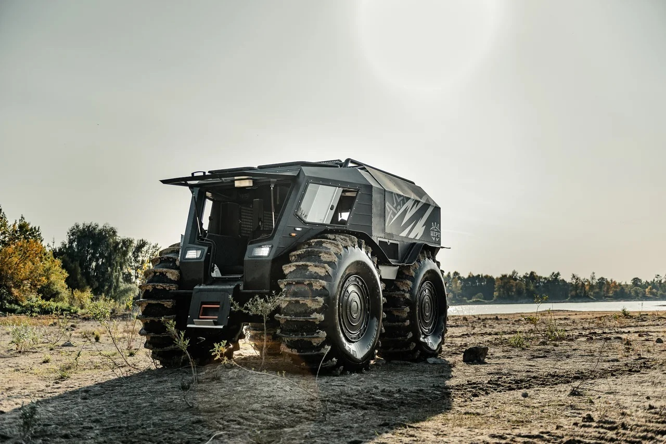
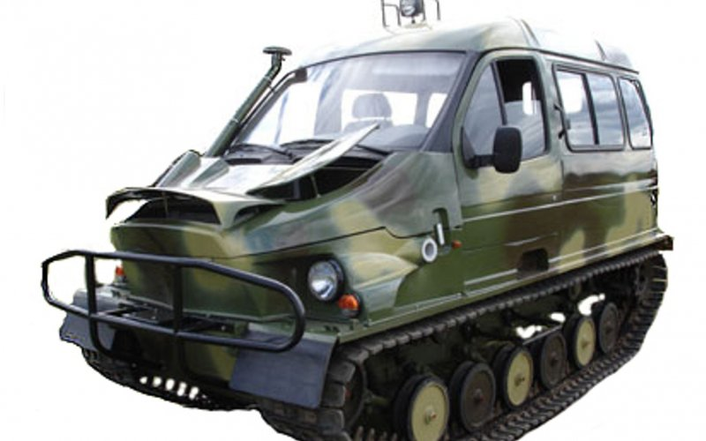
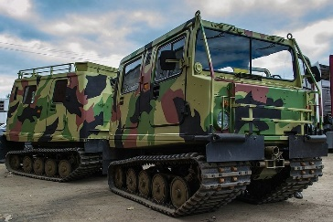
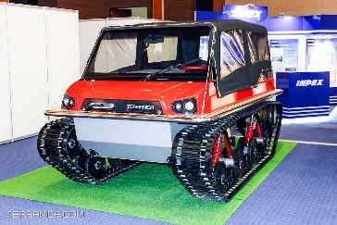
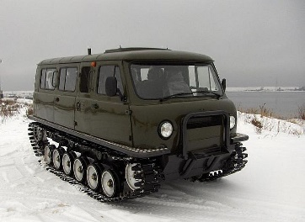
Все представленные нами инновации позволяют получить качественно более высокие эксплуатационные характеристики в сравнении с конкурентами: низкую себестоимость 1 т/км, увеличенный гарантийный срок и увеличить межсервисный интервал.
Конкуренты
Длинна межсервисного интервала
Себестоимость 1 т/км.,
руб.
Гарантийный срок
Коэффициент полезной нагрузки
1-е - 7000 км
2 года
92,25 руб.
0,4
2-е - 15000 км
5000 км.
1 год
0,27
10 000 км.
418 руб.
200 м.ч.
2000 км
290 руб.
1 год
0,14
6000 км.
5000 км.
82,37 руб.
0,5 года
0,34
5000 км.
367,4 руб.
1 год
0,21
5000 км.
361 руб.
0,5 года
0,13
800 м.ч.
Notes:
Все представленные мною инновации позволяют получить качественно более высокие эксплуатационные характеристики в сравнении с конкурентами: низкую себестоимость 1 т/км, увеличенный гарантийный срок и увеличитьб межсервисный интервал. Все благодаря – инф. со сл. слайда.

Slide 6
Кто будет покупать?
СЕГМЕНТ
С ОТСУТСТВИЕМ/НИЗКИМИ БЮДЖЕТНЫМИ ОГРАНИЧЕНИЯМИ
СЕГМЕНТ
СО СРЕДНИМИ БЮДЖЕТНЫМИ ОГРАНИЧЕНИЯМИ
СЕГМЕНТ
С ВЫСОКИМИ БЮДЖЕТНЫМИ ОГРАНИЧЕНИЯМИ
ПРЕДСТАВИТЕЛИ
1. Федеральные министерства и ведомства:
МЧС России,
Министерство обороны РФ
др.;
2. Предприятия с государственным участием в сферах:
Добычи газа;
Добычи нефти;
Лесной промышленности;
Электроэнергетики;
Туризма.
ПРЕДСТАВИТЕЛИ
1. Частные предприятия в сфере:
Лесной промышленности;
Туризма;
Электросетевого хозяйства.
2. Предприятия/предприниматели-подрядчики (сервисные) в сфере:
Добычи газа;
Добычи нефти;
Лесной промышленности;
Электроэнергетики;
Электросетевого хозяйства.
ПРЕДСТАВИТЕЛИ
Частные лица:
мужчины в возрасте от 30 лет в уровнем дохода выше среднего.
КЛЮЧЕВЫЕ ХАРАКТЕРИСТИКИ
Принцип закупки: тендер/единственный поставщик;
Ключевые требования: проходимость, грузоподъемность, надежность.
КЛЮЧЕВЫЕ ХАРАКТЕРИСТИКИ
Принцип закупки: конкурентная закупка;
Ключевые требования: низкие эксплуатационные затраты, себестоимость 1 т./км.
КЛЮЧЕВЫЕ ХАРАКТЕРИСТИКИ
Принцип закупки: конкурентная закупка;
Ключевые требования: комфорт, низки расход топлива, надежность.

Slide 7
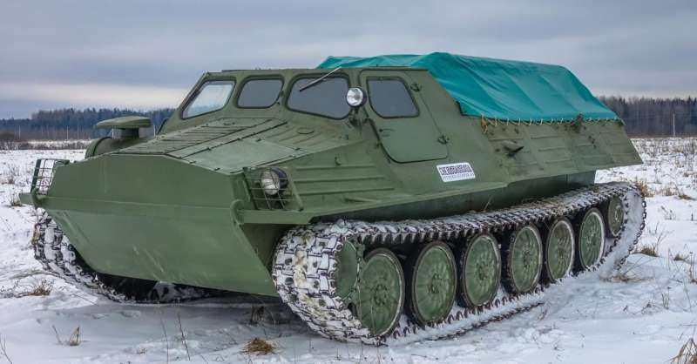

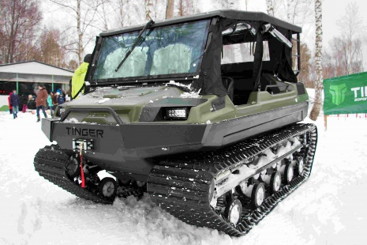
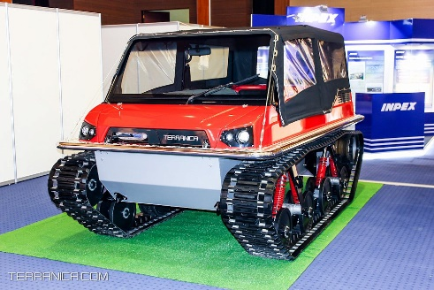
Как сейчас решают проблему?
СЕГМЕНТ
С ОТСУТСТВИЕМ/НИЗКИМИ БЮДЖЕТНЫМИ ОГРАНИЧЕНИЯМИ
СЕГМЕНТ
СО СРЕДНИМИ БЮДЖЕТНЫМИ ОГРАНИЧЕНИЯМИ
СЕГМЕНТ
С ВЫСОКИМИ БЮДЖЕТНЫМИ ОГРАНИЧЕНИЯМИ
ПРЕДСТАВИТЕЛИ
1. Федеральные министерства и ведомства:
МЧС России,
Министерство обороны РФ
др.;
2. Предприятия с государственным участием в сферах:
Добычи газа;
Добычи нефти;
Лесной промышленности;
Электроэнергетики;
Туризма.
ПРЕДСТАВИТЕЛИ
1. Частные предприятия в сфере:
Лесной промышленности;
Туризма;
Электросетевого хозяйства.
2. Предприятия/предприниматели-подрядчики (сервисные) в сфере:
Добычи газа;
Добычи нефти;
Лесной промышленности;
Электроэнергетики;
Электросетевого хозяйства.
ПРЕДСТАВИТЕЛИ
Частные лица:
мужчины в возрасте от 30 лет в уровнем дохода выше среднего.

Slide 8
Финансовый план
ПОКАЗАТЕЛЬ ЭФФЕКТИВНОСТИ ИНВЕСТИЦИЙ | Ед изм. | ЗНАЧЕНИЕ ПОКАЗАТЕЛЯ
Общие инвестиции в проект | Руб. | 39 493 670
Займ на пополнение оборотных средств | Руб. | 8 576 170
Стартовые инвестиции в проект до запуска | Руб. | 30 917 500
Точка безубыточности | Мес. | 12
Срок возврата инвестиций | Мес. | 14

Slide 9
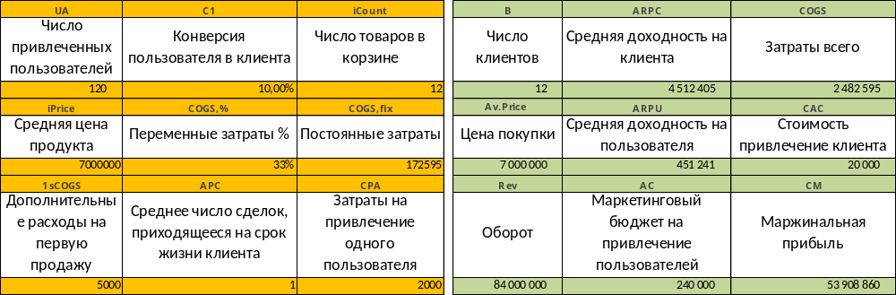
Модель юнит-экономики

Slide 10
Организационный план до 2023 года
8 783 500 руб.
100 000 руб.

Slide 11
Участие в акселераторе генезис
1. Провели CusDEV и сформировали сегменты потребителей;
2. Провели аналитический блок работ по выявлению ценности нашего продукта;
3. Актуализировали финансовую модель проекта;
4. Сформировали организационный план проекта на период до 2023 года.

Slide 12
Контакты:
ООО «Анжерский прицеп»
г. Анжеро-Судженск, Станционная улица, дом 1, склад 8
Директор, Егоров Сергей Иванович
тел.: 8-903-942-8485
e-mail: usil3@mail.ru

Slide 13

Спасибо за внимание!
«У нашей команды сегодня есть видение образа будущего в вездеходостроении: мы можем стать родоначальниками трендов комфорта и надежности.
Понимание кризисов в мировой экономике повышают стоимость нашего проекта.»

Slide 14
Возможность использования вездехода как в однозвенном, так и в двухзвенном исполнении зачёт быстрого сочленения ведущей и ведомой частей с сохранением всех преимуществ его полного привода
Композитный кузов из стекловолокна с применением углеволокна повышает прочность и уменьшает вес
1
Использование наших гусеничных лент КПД гусеничного движителя повышается на 20%, соответственно снижается расход топлива.
7
Электронноуправляемый бортовой планетарный редуктор дает возможность разнанаправленного вращения гусениц, что позволяет производить разворот на месте
(с радиусом 0 м)
5
3
Имеющаяся инновационная разработка редуктора позволяет нам, уже на данном этапе, реализовать функцию беспилотного управления.
6
2
Пневматическая подвеска с деталями, расположенными внутри корпуса, с функцией изменения клиренса и плавности хода с высоким ресурсом в стандартной комплектации.
4
Гусеницы состоят из отдельных полиуретановых звеньев с внутренним армированным слоем и имеют закрытые шарниры. Это позволяет изготавливать грунтозацепы для использования на любых грунтах планеты. Низкое значение предельного давления на грунт при полной нагрузке позволяет передвигаться в условиях распутицы не нарушая экологический растительный покров тундры.
Notes:
Представляю Вашему вниманию гипотезу: На мировом рынке легкой вездеходной гусеничной (снегоболотоходной) техники отсутствуют высокотехнологичные решения. И сейчас я постараюсь ее раскрыть. (дальше по каждому из пунктов с примерами из сл слайда).

Slide 15

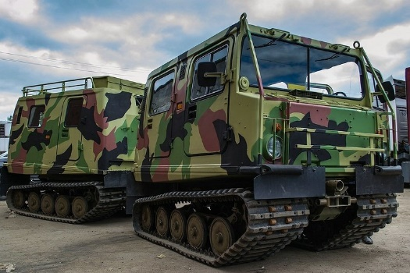
Конкуренты
Название критерия | ЛВГТ «ШТУРМ-СЕВЕР» | ЗВМ-2411П (Узолла) | Тиранника | Шерп | HUGGLUNDS BV-206 Лось | Вездеход ГАЗ-3409 Бобр
тип привода | Гусеничный | гусеничный | гусеничный | колесный | гусеничный | гусеничный
двигатель | 79 л/с | 143 л/с | 110 л/с | 44 л/с – турбо дизель | 136 л/с | 130,5 л/с
цена | 7 000 000 рублей | 4 000 000 рублей | 4 200 000 рублей | 6 200 000 рублей | От 4 250 000 рублей | От 3 596 000 рублей
клиренс | 150-450 мм. | 400 мм. | 450 мм. | 600 мм. | 350 мм. | 430 мм.
кпп | автомат | механика | механика | автомат | автомат | механика
подвеска | пневмо | торсионная | пружинная | Колеса низкого давления | торсионная | торсионная
механизм поворота | планетарный | фрикционный | фрикционный | фрикционный | фрикционный | фрикционный
радиус разворота | 0 м | 4 м | 5 м | 4 м | 8 м | 2 м
скорость на суше | 80 км/ч | 50 км/ч | 60 км/ч | 80 км/ч | 60 км/ч | 63 км/ч
возможность эксплуатации в период распутицы | + | - | - | - | - | -
максимально-допустимая масса/грузоподъемность, кг | 2800/800 | 3800/500 | 2350/600 | 1800/500 | 6300/2240 | 4200/600
коэффициент полезной нагрузки | 0,4 | 0,13 | 0,21 | 0,27 | 0,34 | 0,14
Notes:
На слайде представлен сравнительный анализ характеристик вездехода с конкурентами. Конструкция вездехода позволяют получить преимущество в полезной нагрузке: на каждую полезную тонну веса наш вездеход способен везти 400 кг груза, что сравнимо с показателями тяжелых гусеничных вездеходов в двухзвенном исполнении. Наш вездеход позволяет эксплуатацию в двухзвенном исполнении.

Slide 16
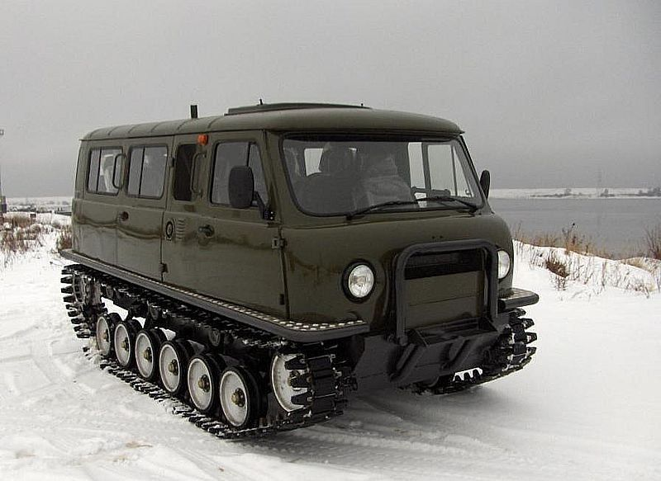
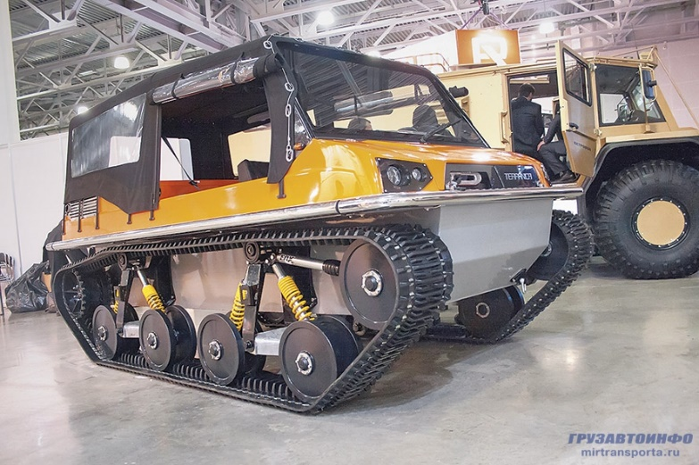
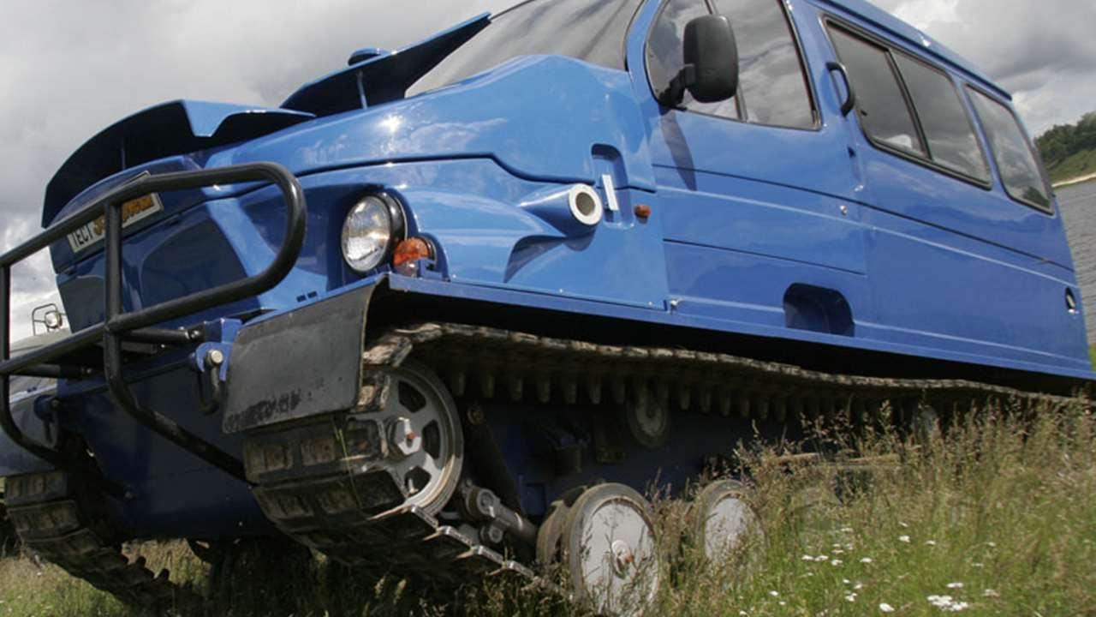
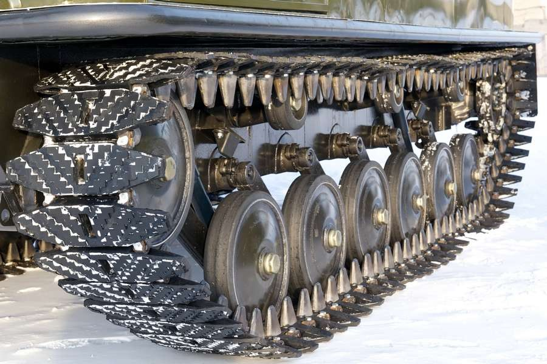
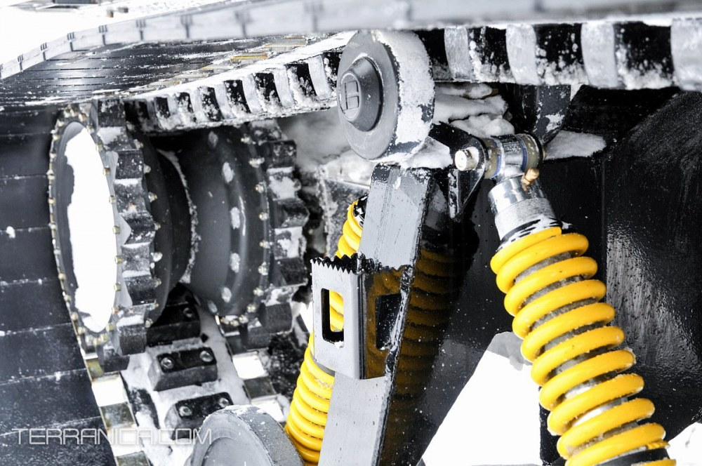
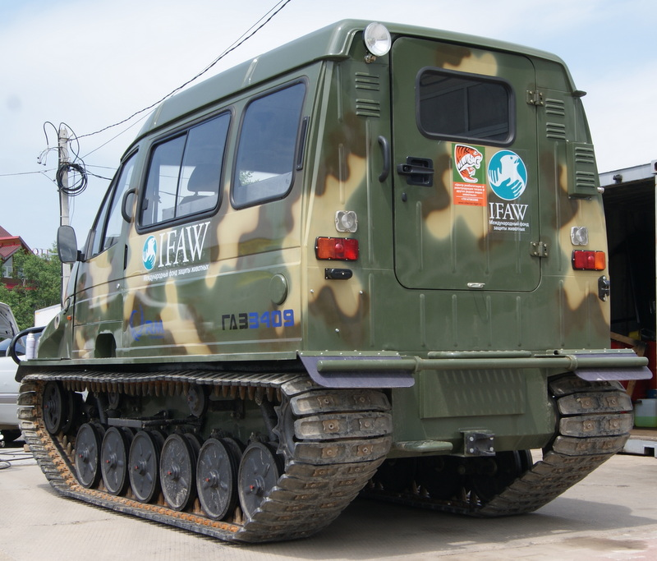
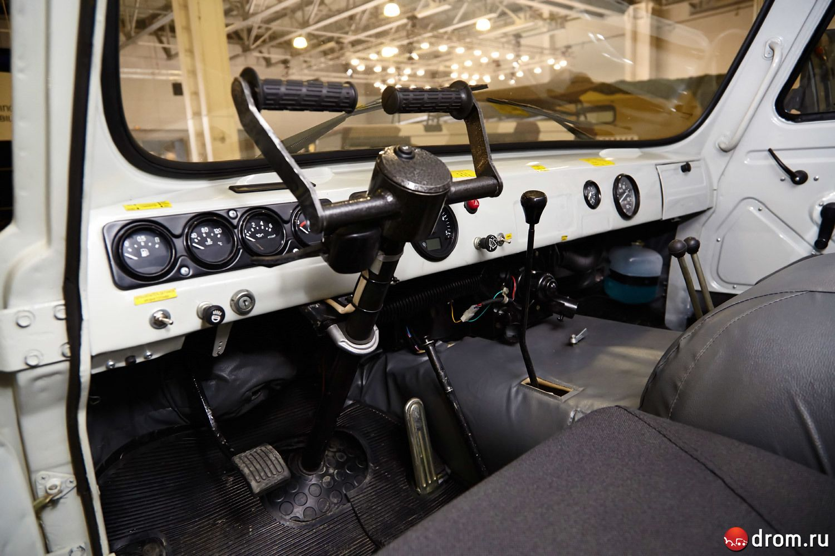
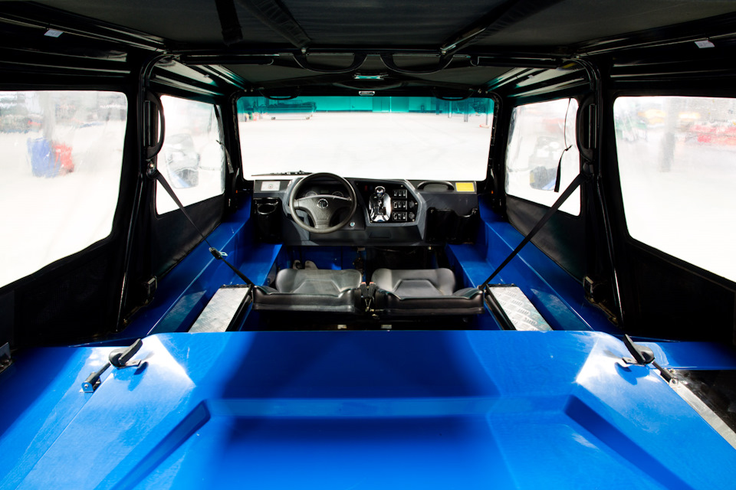
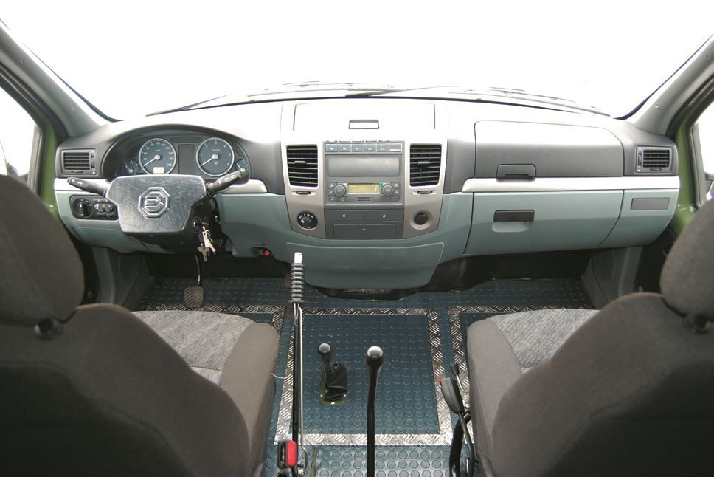

Slide 17

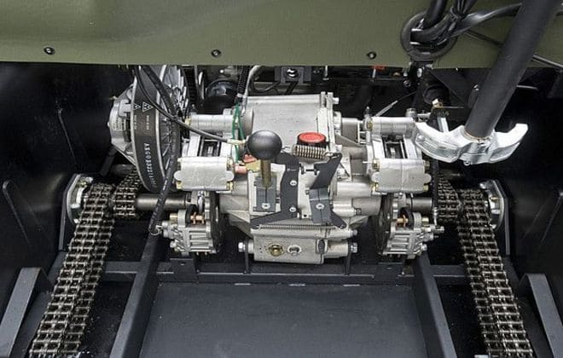
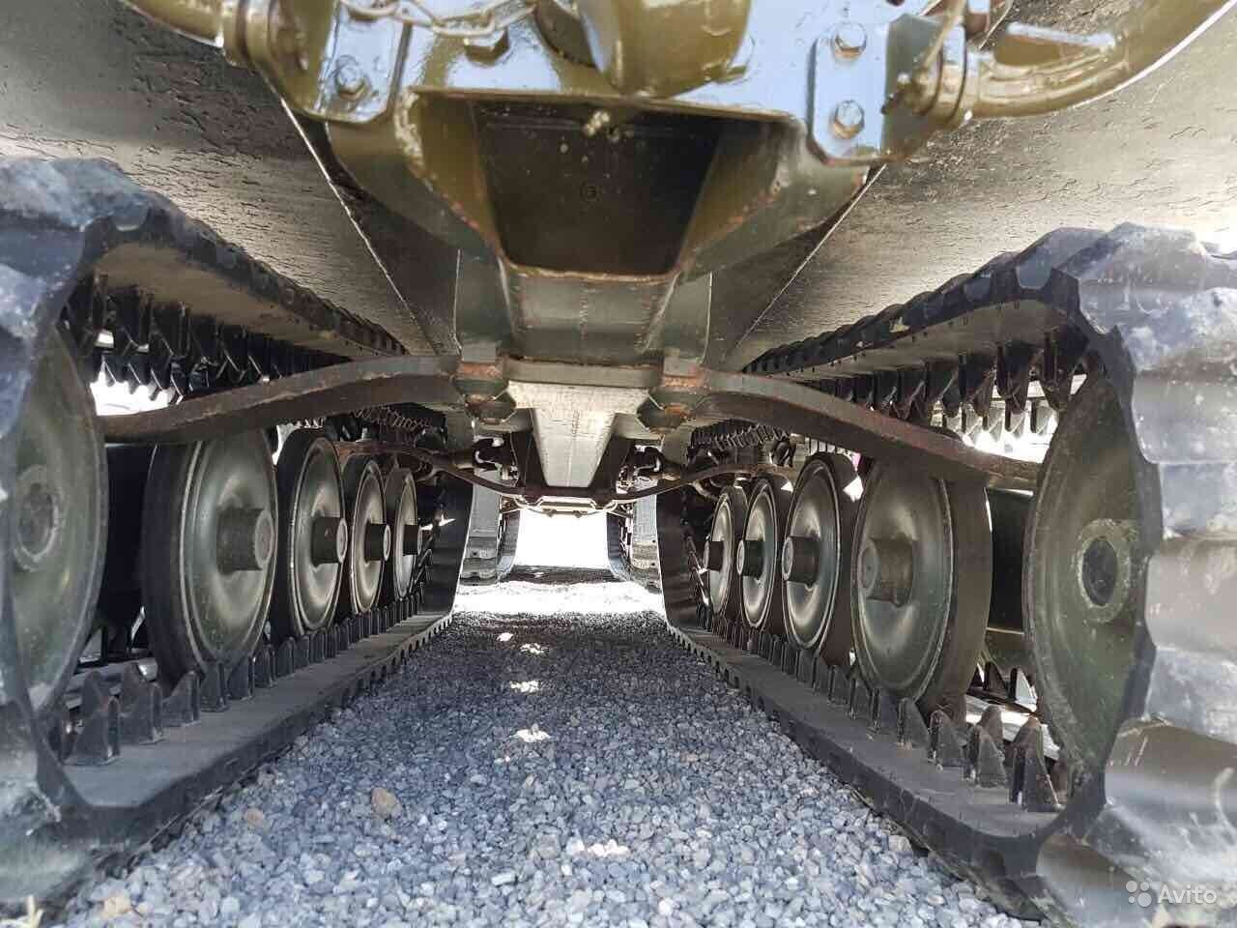
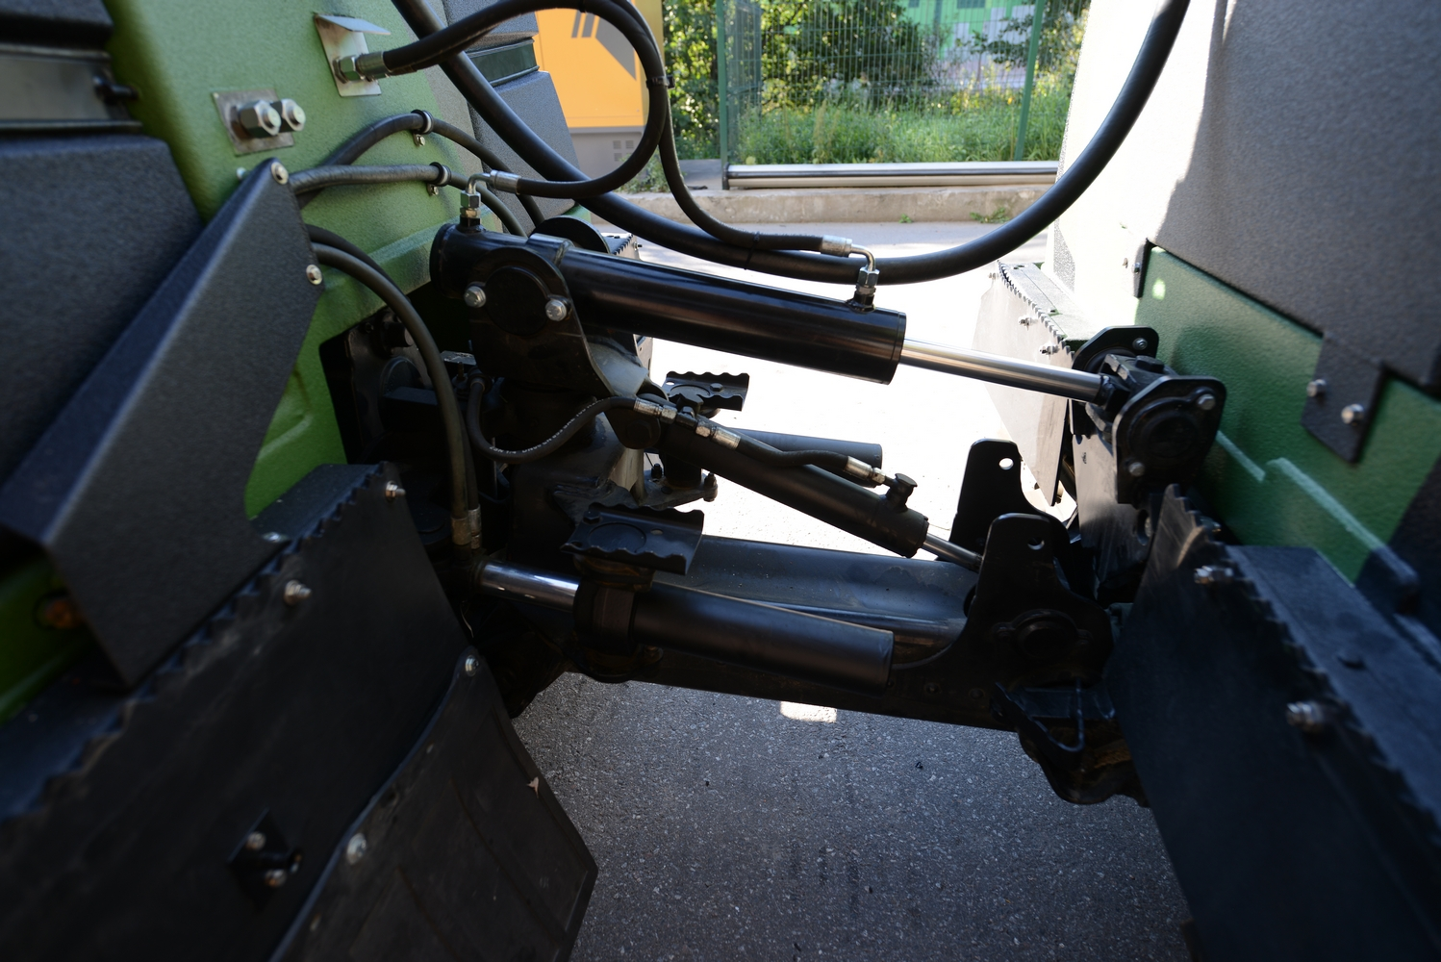
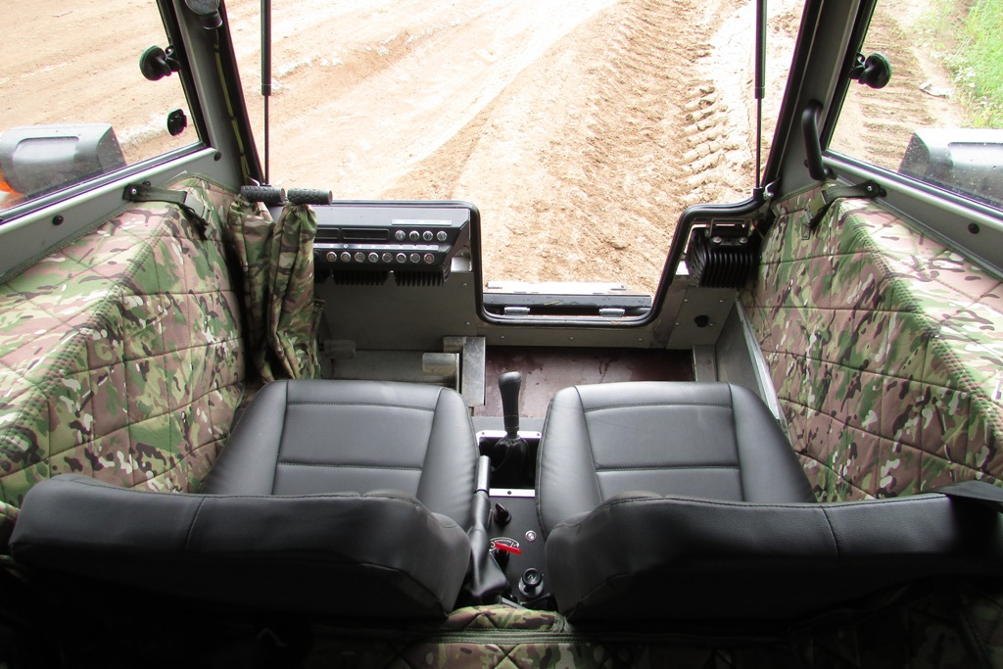
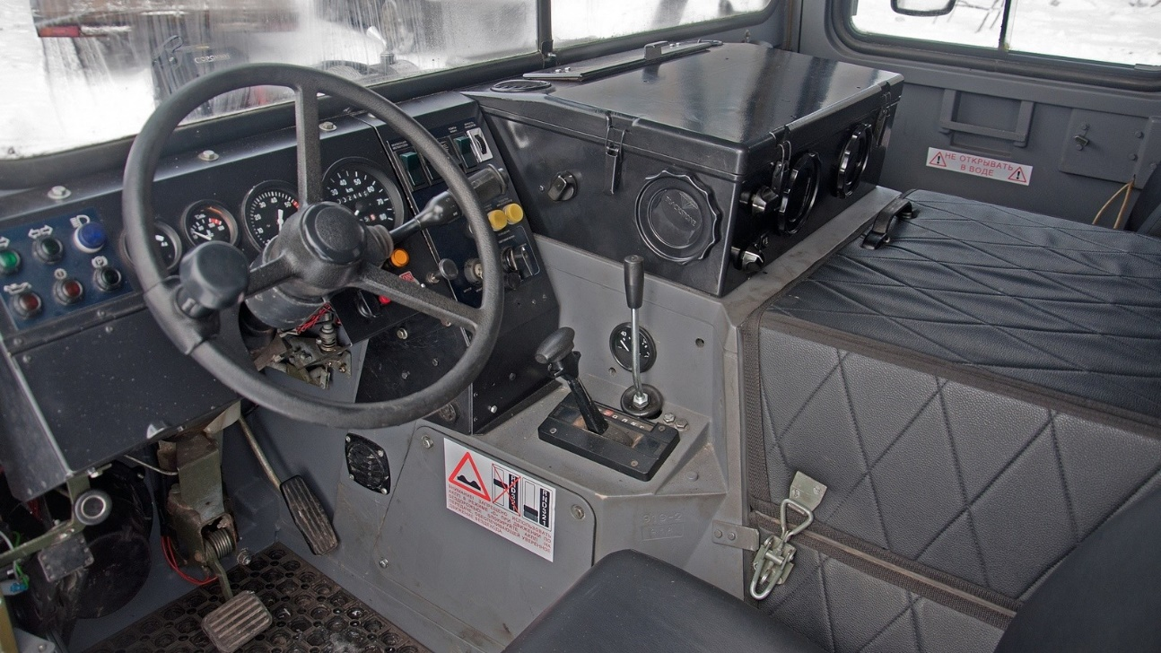

Slide 18
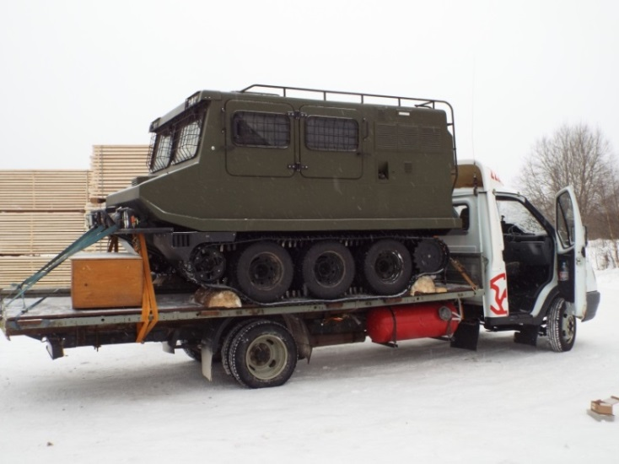
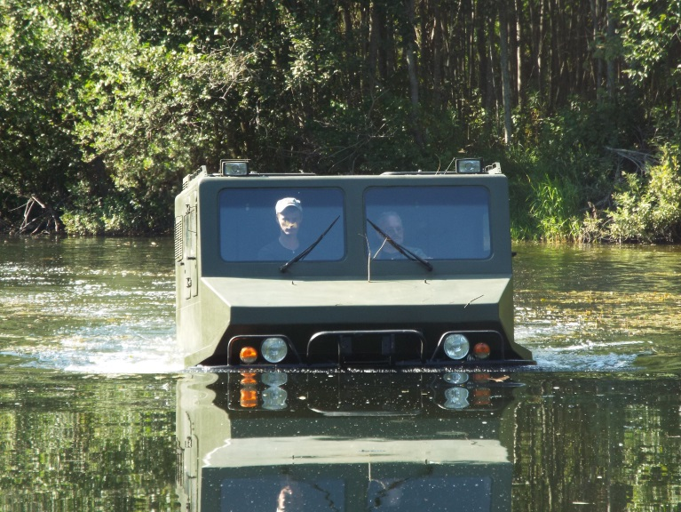
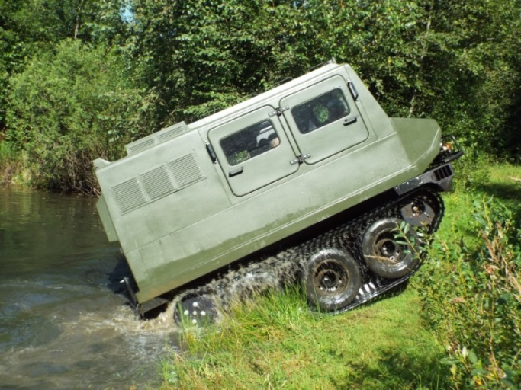
НАИМЕНОВАНИЕ ПОКАЗАТЕЛЯ | ЗНАЧЕНИЕ, ЕД. ИЗМ.
длина | 3800 см.
ширина | 2360 см.
высота | 2140 см.
мощность | 80-150 л.с.
снаряженная масса/максимально-допустимая масса | 2000 кг/2800 кг
КПП | автомат
тип подвески | пневматический упругий элемент внутри корпуса с изменяемым вручную клиренсов и жесткостью
механизм поворота | электронно управляемый бортовой планетарный редуктор
радиус разворота | 0 метров
ширина гусеницы | 400-600 мм
грузоподъемность | суша – 800 кг. вода -600 кг.
скорость | суша: – 50-80 км/час. вода – 6-12 км/час.
клиренс | меняется с 0,15 до 0,43 метров
предельное давление на грунт при полной нагрузке | 0,12 кг. на см.²
пассажировместимость | до шести человек
дальность хода без дозаправки | до 400 км.
максимальная масса буксируемого прицепа | 2 000 кг.
динамический ход опорного катка | 170 мм.
Notes:
Здесь очень кратко об основных характеристиках со ссылкой на распечатку. Затем сразу видео!

Slide 19

Что может наш вездеход?

Slide 20
ООО "Анжерский прицеп"
Финансовая модель: ЛВГТ "Штурм-Север"
 |  | 1 месяц | 2 месяц | 3 месяц | 4 месяц | 5 месяц | 6 месяц | 7 месяц | 8 месяц | 9 месяц | 10 месяц | 11 месяц | 12 месяц | 13 месяц | 14 месяц
Процент загрузки | 100% | 0% | 0% | 0% | 0% | 0% | 0% | 0% | 5% | 10% | 20% | 30% | 40% | 55% | 60%
Доходы
Машины | 96 000 000 | 0 | 0 | 0 | 0 | 0 | 0 | 0 | 4 800 000 | 9 600 000 | 19 200 000 | 28 800 000 | 38 400 000 | 52 800 000 | 57 600 000
Запчасти | 2 000 000 | 0 | 0 | 0 | 0 | 0 | 0 | 0 | 100 000 | 200 000 | 400 000 | 600 000 | 800 000 | 1 100 000 | 1 200 000
Комплектующие | 2 000 000 | 0 | 0 | 0 | 0 | 0 | 0 | 0 | 100 000 | 200 000 | 400 000 | 600 000 | 800 000 | 1 100 000 | 1 200 000
Сервис | 2 000 000 | 0 | 0 | 0 | 0 | 0 | 0 | 0 | 100 000 | 200 000 | 400 000 | 600 000 | 800 000 | 1 100 000 | 1 200 000
Итого доходы: | 102 000 000 | 0 | 0 | 0 | 0 | 0 | 0 | 0 | 5 100 000 | 10 200 000 | 20 400 000 | 30 600 000 | 40 800 000 | 56 100 000 | 61 200 000
Доходы — Расходы | 91 054 358 | -1 429 362 | -1 429 362 | -1 429 362 | -1 429 362 | -1 429 362 | -1 429 362 | -1 429 362 | 3 194 824 | 7 819 010 | 17 067 382 | 26 315 754 | 35 564 126 | 49 436 684 | 54 060 870
Расходы | 10 945 642 | 1 429 362 | 1 429 362 | 1 429 362 | 1 429 362 | 1 429 362 | 1 429 362 | 1 429 362 | 1 905 176 | 2 380 990 | 3 332 618 | 4 284 246 | 5 235 874 | 6 663 316 | 7 139 130
Арендная плата оборудование | 592 639 | 592 639 | 592 639 | 592 639 | 592 639 | 592 639 | 592 639 | 592 639 | 592 639 | 592 639 | 592 639 | 592 639 | 592 639 | 592 639 | 592 639
доходность инвестиций оборудования 20% | 118 528 | 118 528 | 118 528 | 118 528 | 118 528 | 118 528 | 118 528 | 118 528 | 118 528 | 118 528 | 118 528 | 118 528 | 118 528 | 118 528 | 118 528
Постоянная часть ФЗП | 553 383 | 553 383 | 553 383 | 553 383 | 553 383 | 553 383 | 553 383 | 553 383 | 553 383 | 553 383 | 553 383 | 553 383 | 553 383 | 553 383 | 553 383
Переменная часть ФЗП | 337 000 | 0 | 0 | 0 | 0 | 0 | 0 | 0 | 16 850 | 33 700 | 67 400 | 101 100 | 134 800 | 185 350 | 202 200
Начисления на ФОТ к=1,24 | 213 692 | 132 812 | 132 812 | 132 812 | 132 812 | 132 812 | 132 812 | 132 812 | 136 856 | 140 900 | 148 988 | 157 076 | 165 164 | 177 296 | 181 340
Канцелярские расходы | 5 000 | 5 000 | 5 000 | 5 000 | 5 000 | 5 000 | 5 000 | 5 000 | 5 000 | 5 000 | 5 000 | 5 000 | 5 000 | 5 000 | 5 000
Расходные материалы (6%) | 6 120 000 | 0 | 0 | 0 | 0 | 0 | 0 | 0 | 306 000 | 612 000 | 1 224 000 | 1 836 000 | 2 448 000 | 3 366 000 | 3 672 000
Программа производственного контроля | 12 000 | 12 000 | 12 000 | 12 000 | 12 000 | 12 000 | 12 000 | 12 000 | 12 000 | 12 000 | 12 000 | 12 000 | 12 000 | 12 000 | 12 000
СИЗЫ и Дезы | 15 000 | 15 000 | 15 000 | 15 000 | 15 000 | 15 000 | 15 000 | 15 000 | 15 000 | 15 000 | 15 000 | 15 000 | 15 000 | 15 000 | 15 000
Эквайринг (70% платежей) 1.6% | 326 400 | 0 | 0 | 0 | 0 | 0 | 0 | 0 | 16 320 | 32 640 | 65 280 | 97 920 | 130 560 | 179 520 | 195 840
Инкассация и услуги банка 2% от 30% поступлений | 612 000 | 0 | 0 | 0 | 0 | 0 | 0 | 0 | 30 600 | 61 200 | 122 400 | 183 600 | 244 800 | 336 600 | 367 200
УСН 1% оборота | 1 020 000 | 0 | 0 | 0 | 0 | 0 | 0 | 0 | 51 000 | 102 000 | 204 000 | 306 000 | 408 000 | 561 000 | 612 000
Накладные расходы 1% | 1 020 000 | 0 | 0 | 0 | 0 | 0 | 0 | 0 | 51 000 | 102 000 | 204 000 | 306 000 | 408 000 | 561 000 | 612 000
 |  | 1 месяц | 2 месяц | 3 месяц | 4 месяц | 5 месяц | 6 месяц | 7 месяц | 8 месяц | 9 месяц | 10 месяц | 11 месяц | 12 месяц | 13 месяц | 14 месяц
Доходы — расходы нарастающим, руб |  | -1 429 362 | -2 858 723 | -4 288 085 | -5 717 446 | -7 146 808 | -8 576 170 | -10 005 531 | -6 810 707 | 1 008 304 | 18 075 686 | 44 391 441 | 79 955 567 | 129 392 251 | 183 453 122
Возврат инвестиций нарастающим, руб |  |  |  |  |  |  |  | -857 617 | 1 059 278 | 5 750 684 | 15 991 113 | 31 780 566 | 53 119 042 | 82 781 053 | 115 217 575
Общие инвестиции в проект, руб | -39 493 670
Займ на пополнение оборотных средств, руб | 8 576 170
Стартовые инвестиции в проект до запуска, руб | 30 917 500
Точка безубыточности, месяцев | 12
Срок возврата инвестиций, месяцев | 14

Slide 21
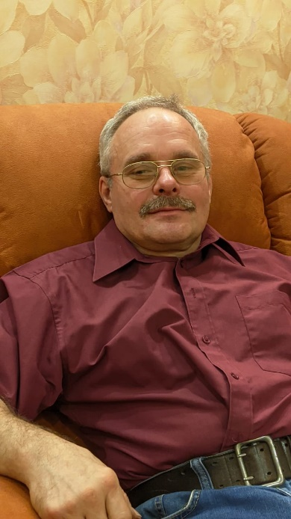
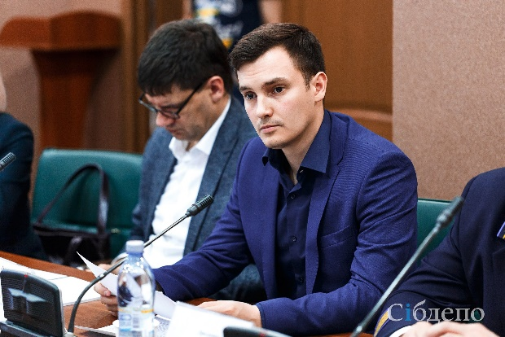
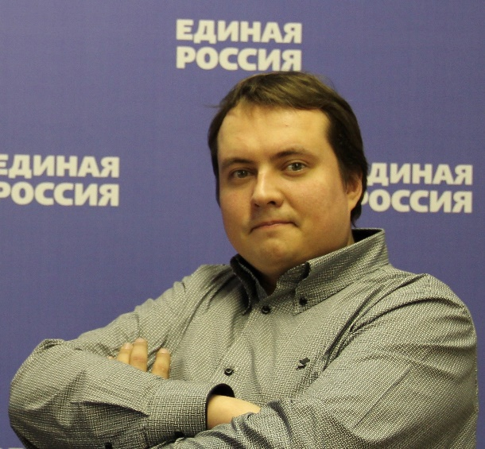
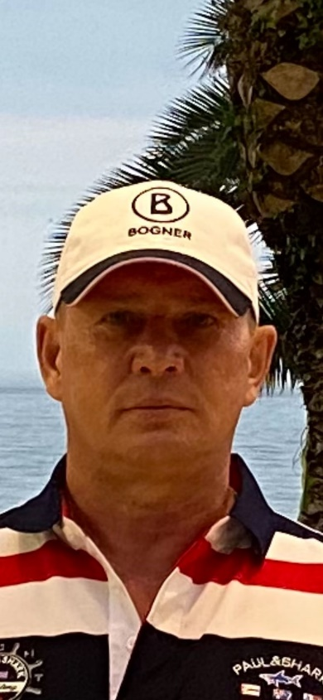
Сергей Егоров,
Директор
Алексей Плавинский,
Главный конструктор
Алексей Акарачкин,
Пресс-атташе
Владимир
Сержантов-Шульц,
Дизайнер
Владимир Богданов,
Директор по развитию

Slide 22
Стоимость технического обслуживания и эксплуатации нашего вездехода существенно ниже всех существующих конкурентов (раз в 7000 км) за счет:
1) подвеска не обслуживаемая за счет новых технологических решений и современных материалов (от 10000 км);
2) редуктор не обслуживаемый с большим интервалом замены масла (за счет лучшей фильтрации);
3) полиуретановые гусеницы за счет современных конструктивных и производственных решений (от 15 тыс. км в зависимости от дорожного покрытия).

Slide 23
Проблема (внутри команды)
H0: Отсутствуют мощности для серийного выпуска легкой вездеходной гусеничной техники «Штурм-Север».

Slide 24
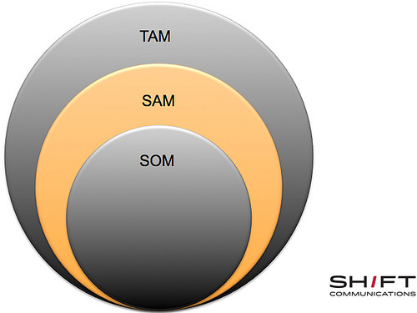
Каков рынок наших машин?
> может достигать 1,6 млрд. $.**
> 12 676 тыс. ед. в год* может достигать 117,073 млн. $.**
> 6 648 ед. в год* может достигать 61,4 млн. $.**
** По данным исследования компании TL Solutions «Рынок снегоходов в России 2015-2021 гг. Цифры, тенденции, прогноз.»
и https://www.alliedmarketresearch.com/request-sample/12096
Notes:
По данным ЭлайдМаркетРесёч за 2020 год мировой рынок вездеходной техники достигает 1.6 млрд. долларов США. Поданным компании ТЛ Солюшенс Российский рынок снегоходной и вездеходной техники в 2020 году оценивается в 12,6 тыс. единиц техники в натуральном выражении и более чем 117 млн. долларов в стоимостном. Сегмент легкой гусеничной вездеходной техники в России мы оцениваем более чем в 6 тыс. единиц техники в год.

Slide 25
Из чего состоит производство?
Основу производства составляют:
Матричное оснащение для изготовления корпусов;
Стапельное оборудование для изготовления элементов шасси;
Сварочные посты в количестве 3 штук полностью покроют потребности в производстве;
Специальная камера позволяющие производить кузова машин непосредственно на производстве;
Остальные необходимые материалы и агрегаты закупаются в требуемом количестве по мере использования.
Для реализации Проекта все НИОКР велись начиная с 2010 года в Российской Федерации под брендом компании «Русский Вездеход».
Технологический уровень производства соответствует уровню производства, предназначенному для выпуска мелкосерийного специального транспорта.
На данный момент конструкторская и лицензионно-разрешительная документация готова на 100%.

